Slide 1

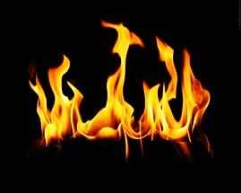
Великая Отечественная война
1941-1945
Вечная Вам память
От внучки Черцовой Марии

Slide 2
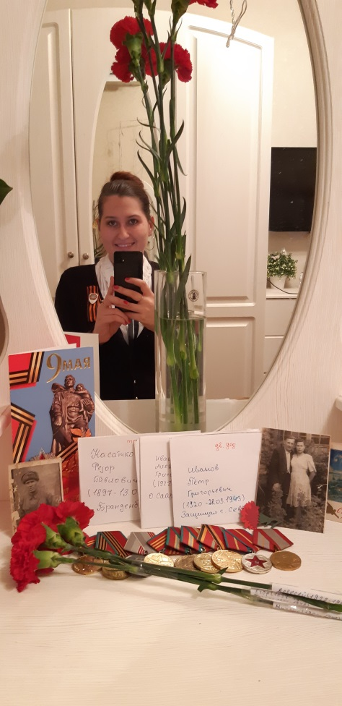

День Побе́ды — праздник победы Красной армии и советского народа над нацистской Германией в Великой Отечественной войне 1941—1945 годов. Установлен Указом Президиума Верховного Совета СССР от 8 мая 1945 года и отмечается 9 мая каждого года.
День Победы — один из самых важных праздников в странах постсоветского пространства, именно в этот день мы празднуем победу на фашистами и окончание Великой Отечественной войны, унесшей жизни множества наших соотечественников. Также День Победы отмечается во Франции, Великобритании и США.

Slide 3
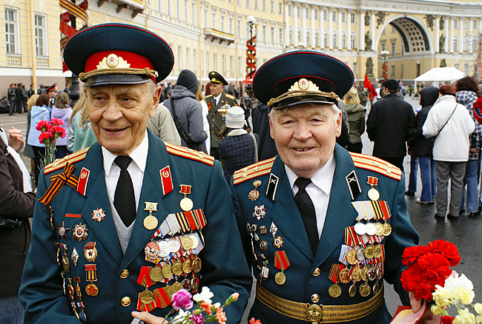
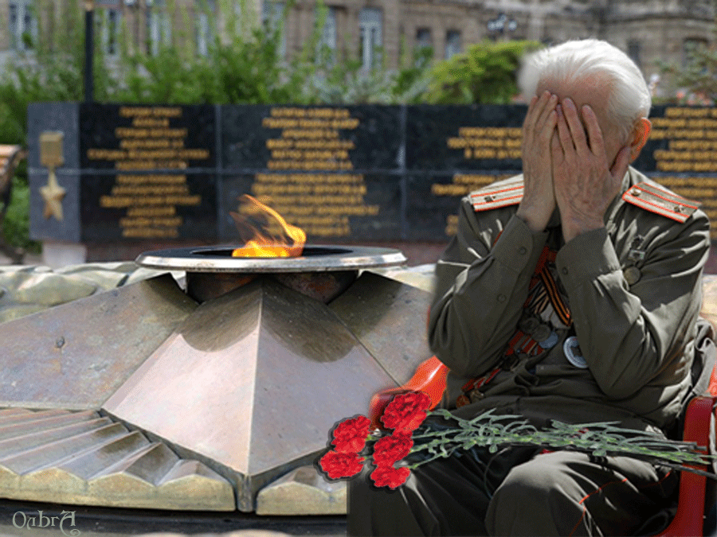
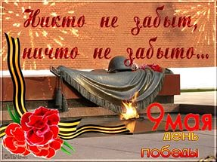




Slide 4



Спасибо Всем, кто жизнь отдал,
За Русь родную, за свободу,
Кто страх забыл и воевал,
Служа любимому народу.
Спасибо Вам,
Ваш подвиг вечен,
Пока жива моя страна,
Вы в душах наших,
В нашем сердце,
Героев не забудем, Никогда!

Slide 5
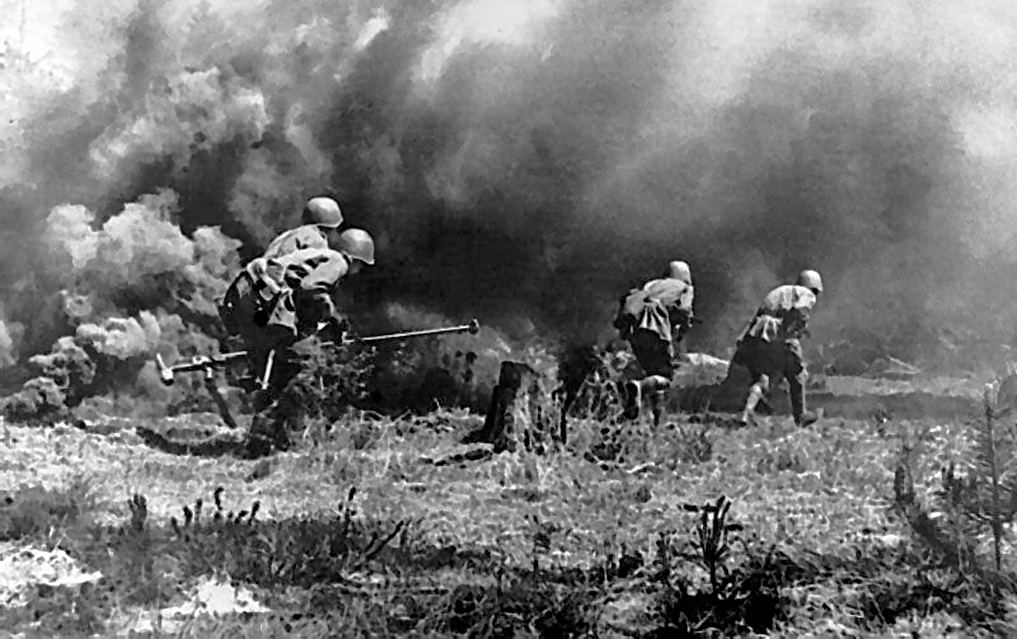
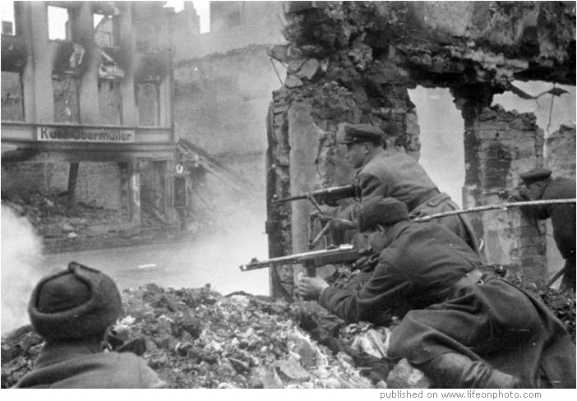

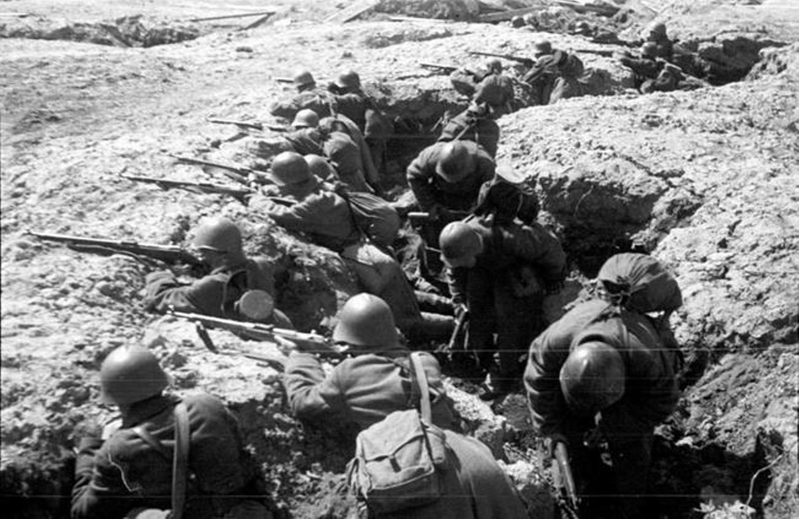
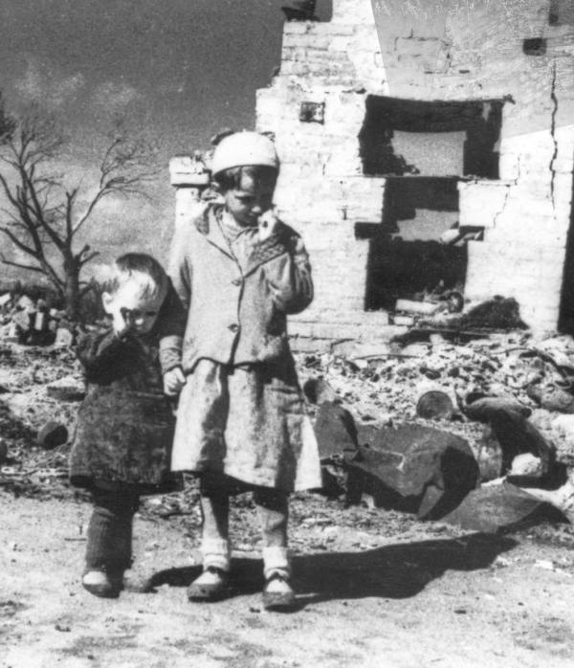
Вечная Вам память
Спасибо за жизнь

Slide 6
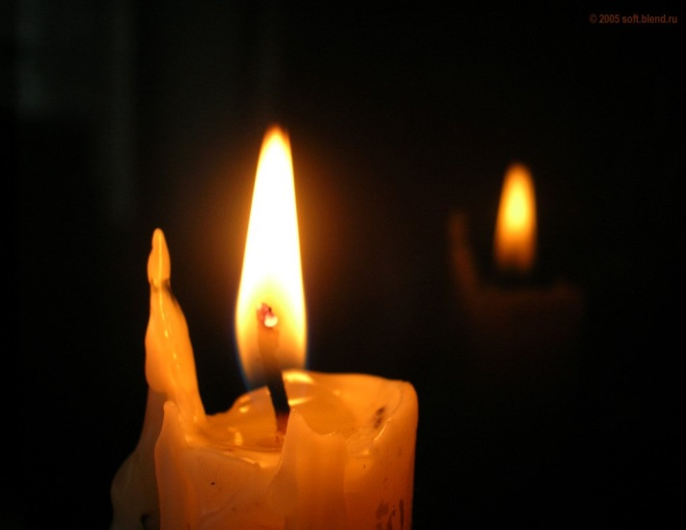
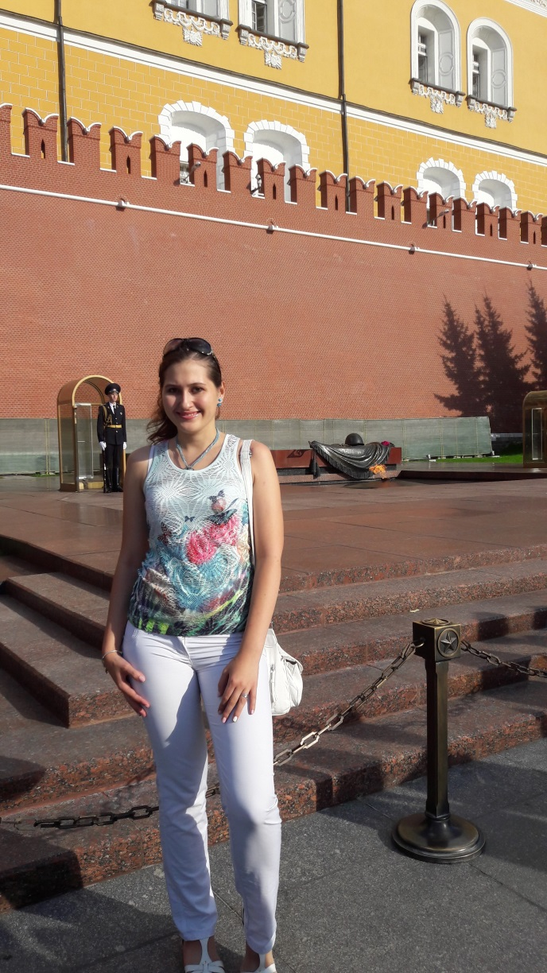


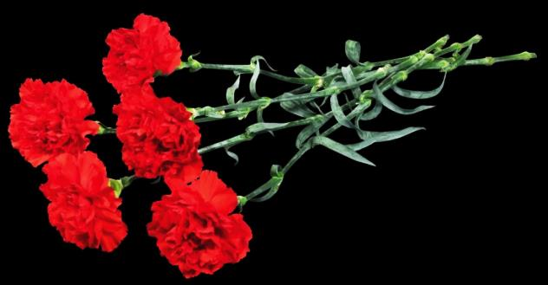
Я села писать письмо деду,
который погиб на войне.
Он тоже приблизил Победу,
чтоб, лучше жилось в мире мне.
Слеза по щеке скатилась,
увидеть тебя - не пришлось.
Красиво бы я нарядилась,
ты бы пришел, как гость.
Друг другу были бы рады,
спросил бы:« Как внучка живешь?"
По голове бы погладил
я знала бы - ты не уйдешь.
И шла бы с тобою рядом,
гордилась, дедом своим.
Ловя восхищенные взгляды,
с войны, ты пришел живым.
Но это в мечтах лишь осталось,
дед мой погиб на войне,
И сердце опять болью сжалось,
жилось без него плохо мне.
Деды геройски сражались,
чтоб внуки в мире росли.
И правнуки их рождались,
не зная, бед страшной войны.

Slide 7
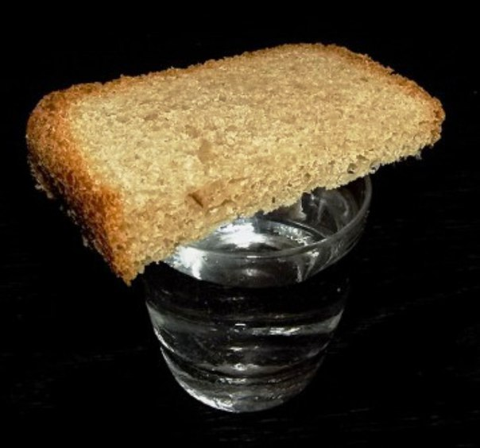
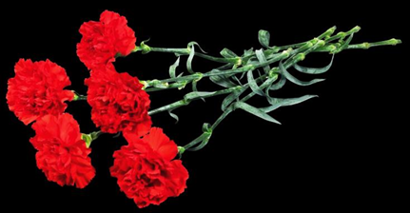
дед: Касатиков Н.Е.(1922-1988) прадеды: Касатиков Е.Ф.(1897-1943),Черцов М.Г.(1900-1942) двоюродные деды: Иванов А.Г. (1922-1944), Иванов П.Г.(1920-1943)
Двоюродный прадед: Касатиков Г.Ф. (1898-….)
Троюродный прадед : Касатиков Ф.П.(1897-1945)
Вечная Вам Память

Slide 8
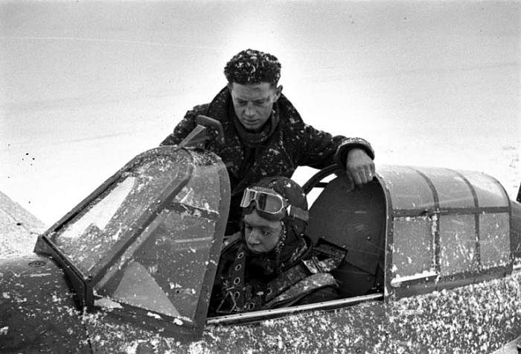
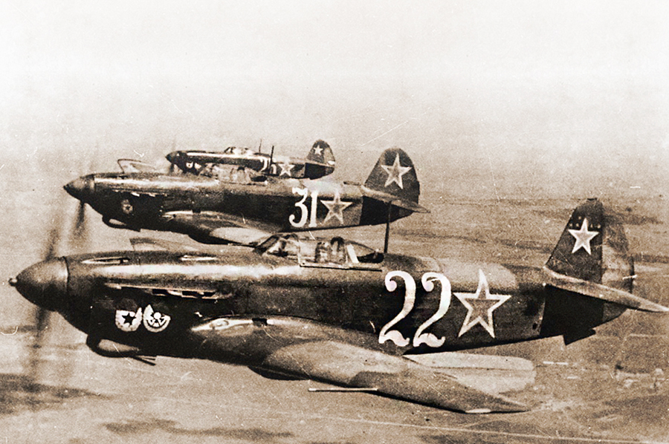
Иванов Алексей Григорьевич
1922-1944
Як-9 — советский одномоторный самолёт истребитель-бомбардировщик Великой Отечественной войны. Был разработан КБ под управлением Александра Сергеевича Яковлева. Являлся самым массовым советским истребителем Великой Отечественной войны. Производился с октября 1942 по декабрь 1948 года, всего было построено 16 769 самолётов.

Slide 9
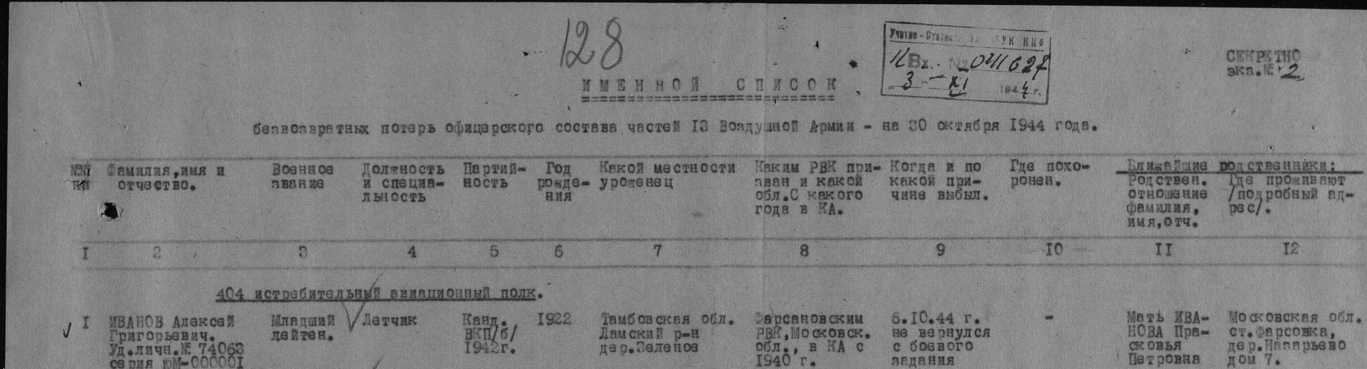
https://www.obd-memorial.ru/html/default.htm
56718933
Информация из донесения о безвозвратных потерях
Фамилия Иванов
Имя Алексей
Отчество Григорьевич
Дата рождения/Возраст__.__.1922
Место рождения Тамбовская обл., Ламский р-н, д. Зеленое
Дата и место призыва __.__.1940, Фирсановский РВК, Московская обл.
Последнее место службы 13 ва 404 иап
Воинское звание мл. лейтенант
Причина выбытия пропал без вести
Дата выбытия 06.10.1944

Slide 10
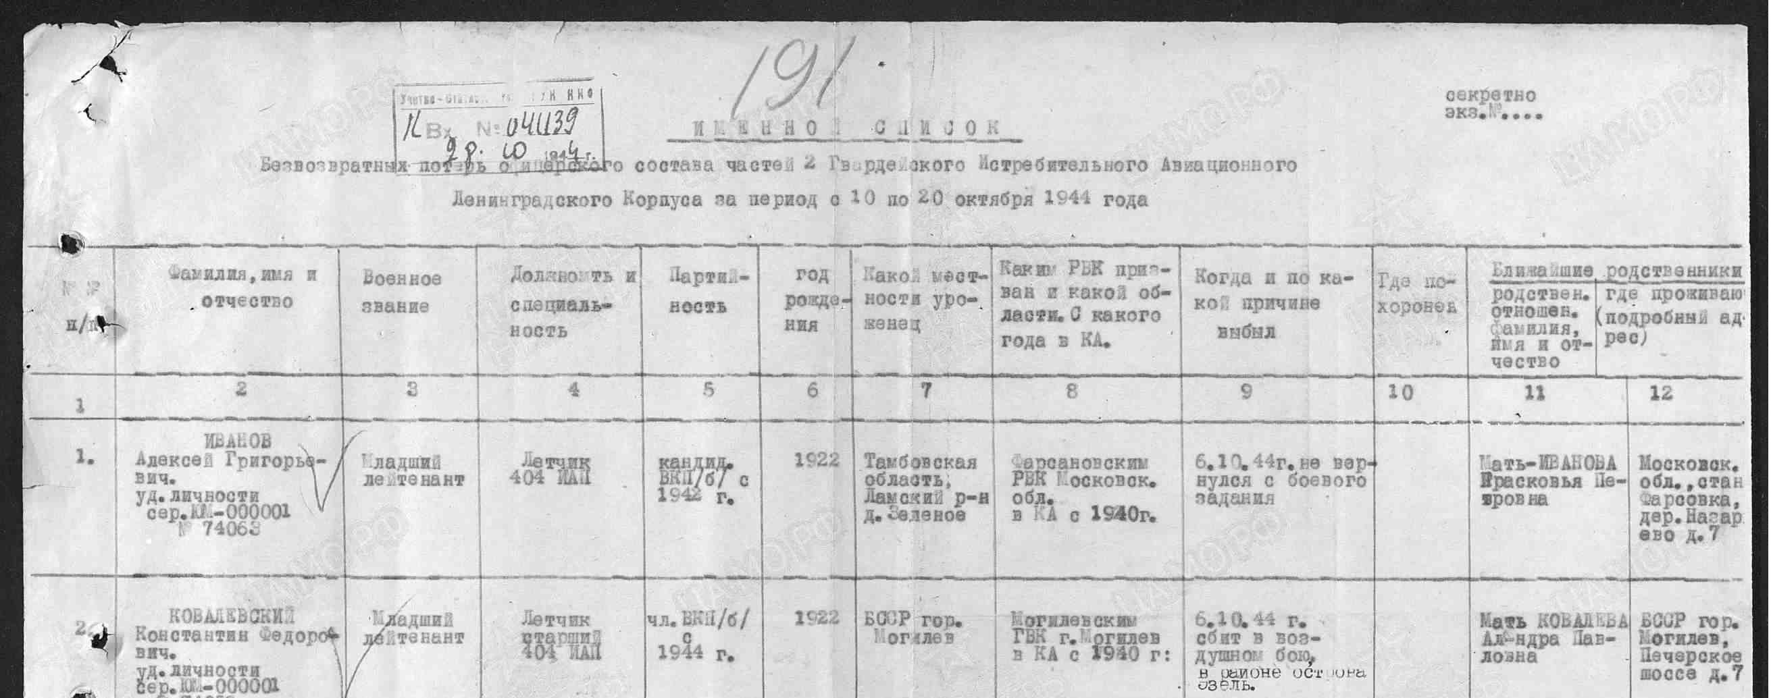
Фамилия Ковалевский
Имя Константин
Отчество Федорович
Воинское звание мл. лейтенант
Причина выбытия убит
Дата выбытия __.10.1944
Место выбытия Эстонская ССР, Сааремский уезд, Куриу, в районе, о. Эзель
Название источника донесения ЦАМО
Номер фонда источника информации 33
Номер описи источника информации 11459
Номер дела источника информации 46
Иванов Алексей Григорьевич

Slide 11
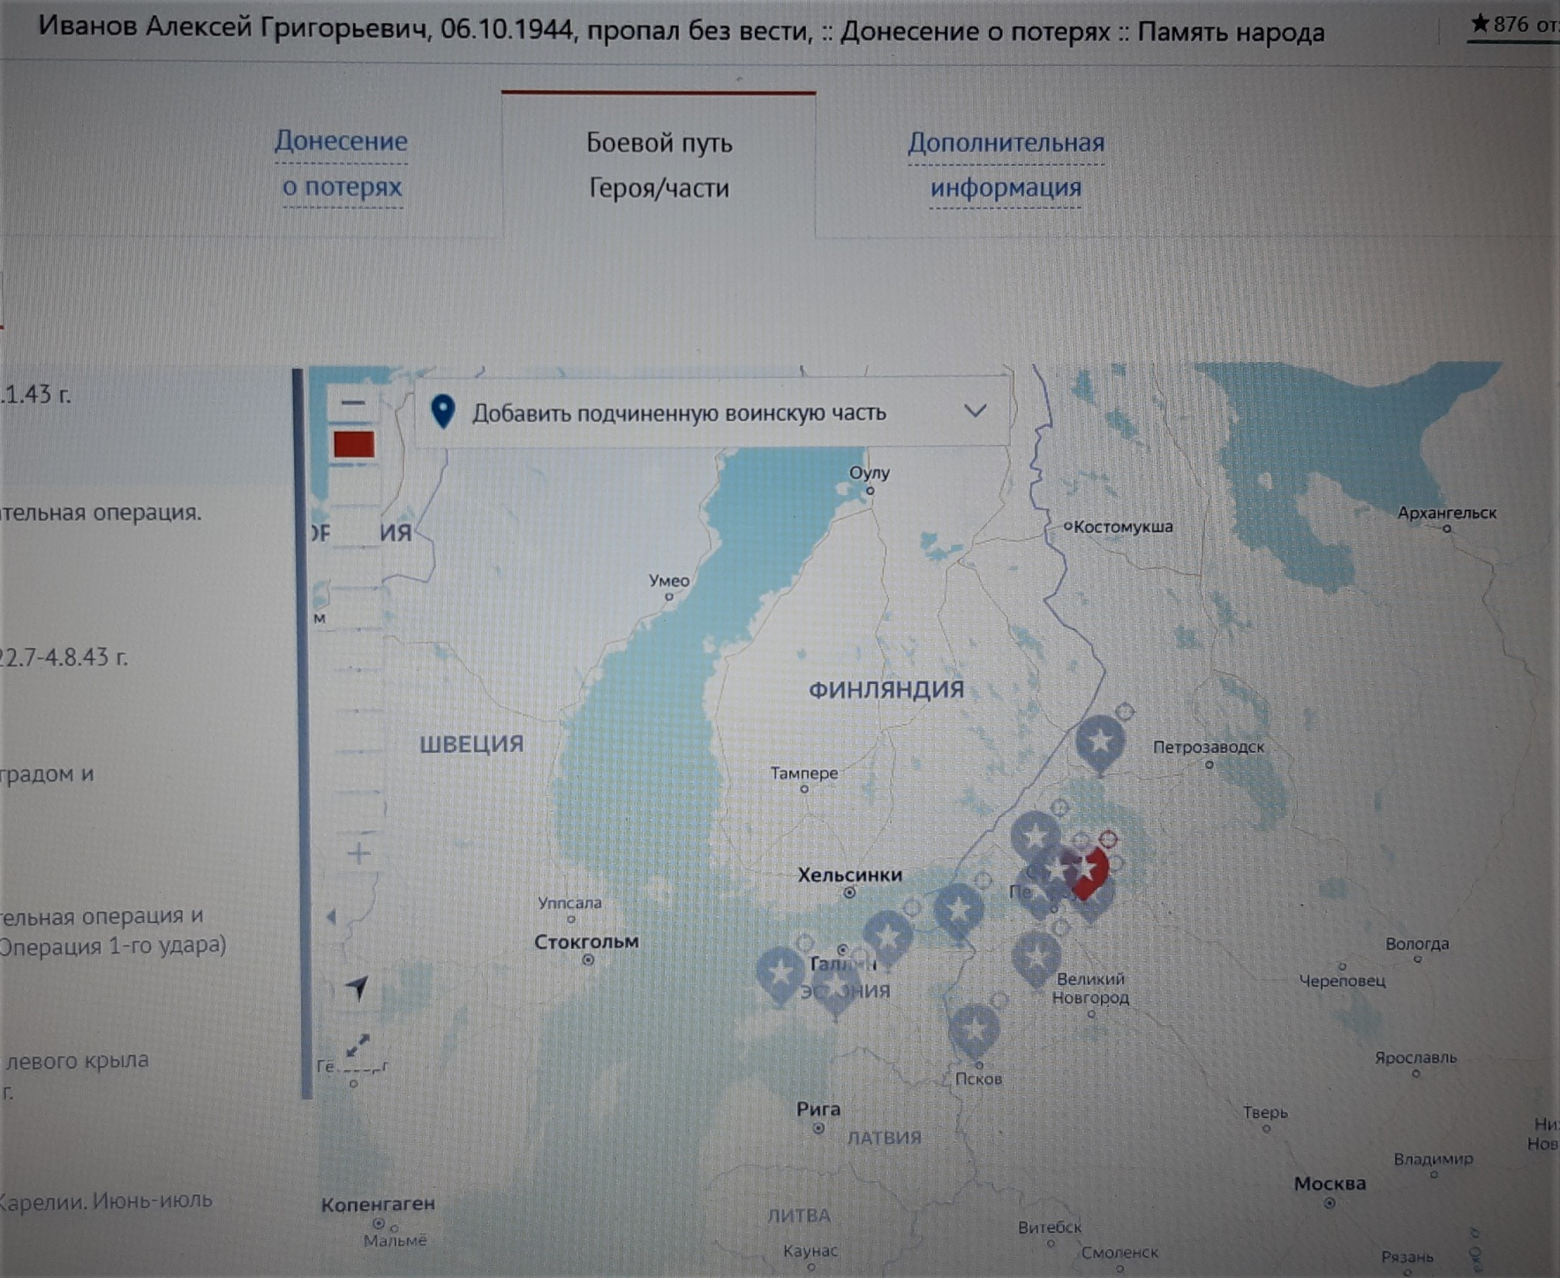
Путь Иванова Алексея Григорьевича

Slide 12
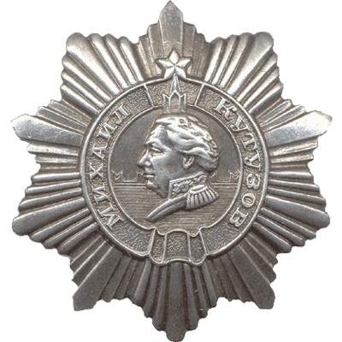
404-й истребительный авиационный полк
404-й истребительный полк
Владимир Савончик
Награды:
За образцовое выполнение боевых заданиях в боях с немецкими захватчиками за овладение островом Саарема ( Эзель) и проявленные при этом доблесть и мужество Указом Президиума Верховного Совета СССР от 16 декабря 1944 года на основании Приказа ВГК №220 от 24 декабря 1944 года 404-й «Таллинский» истребительный авиационный полк награждён орденом «Кутузова III степени».
6 октября 1944 года . Иванов Алексей Григорьевич .Младший лейтенант. Лётчик 404-го истребительного авиационного полка . Не вернулся из боевого вылета на самолёте Як-9

Slide 13
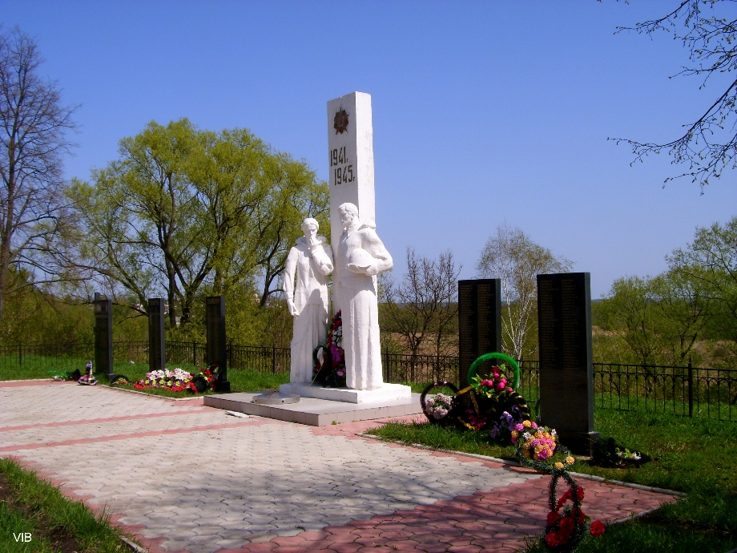
Иванов Пётр Григорьевич
1920-1943
Фамилия Иванов
Имя Пётр
Отчество Григорьевич
Дата рождения/Возраст __.__.1920
Дата и место призыва __.__.1940 Коминтерновский РВК, Московская обл., г. Москва, Коминтерновский р-н
Последнее место службы п/п 47603-ж
Воинское звание сержант
Причина выбытия пропал без вести
Дата выбытия 28.03.1943
Название источника донесения ЦАМО
.
Геройски сражался за город Севск

Slide 14
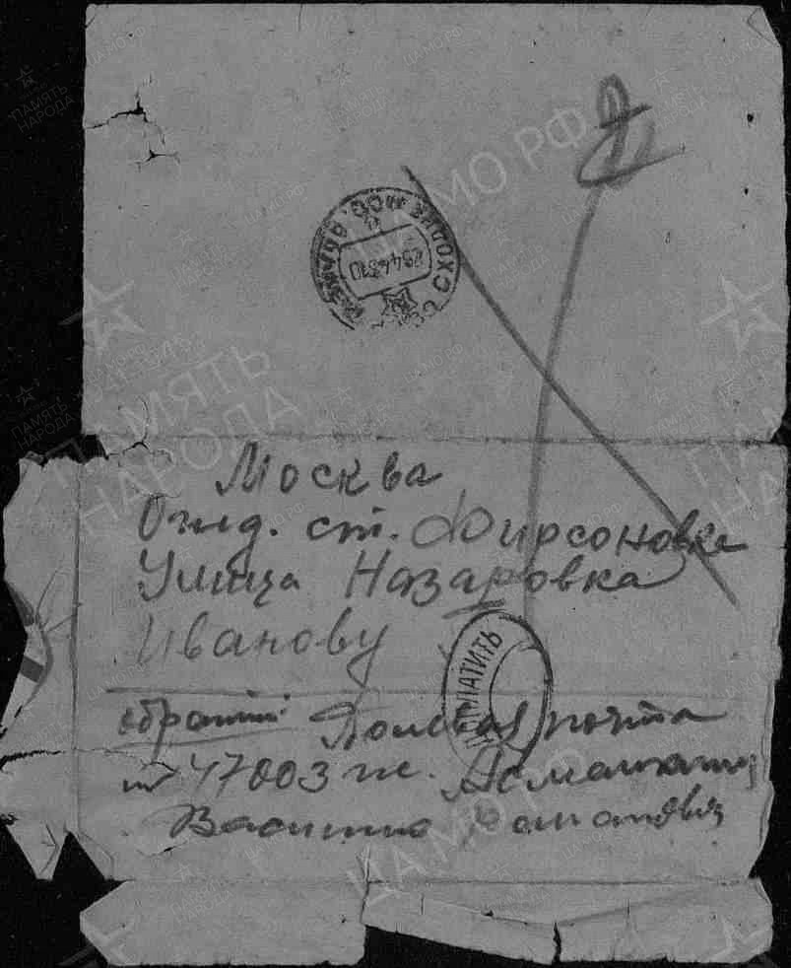
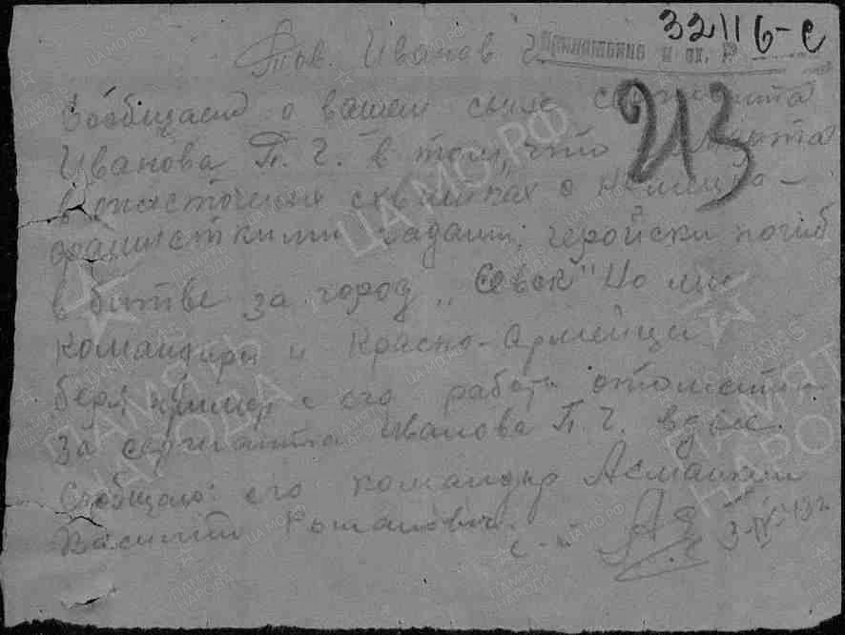
Повестка Иванову Г.И.
Сообщаем о вашем сыне сержанте Иванова П.Г. В том, что 23
марта в ожесточенных схватках с немецко-фашистскими гадами. Геройски погиб в битве за город «Севск», но мы командиры и
Красноармейцы берем пример с его работы отомстим за сержанта
Иванова П.Г. Сообщает его командир Асманский Василий Романович. 3.04.43г.

Slide 15
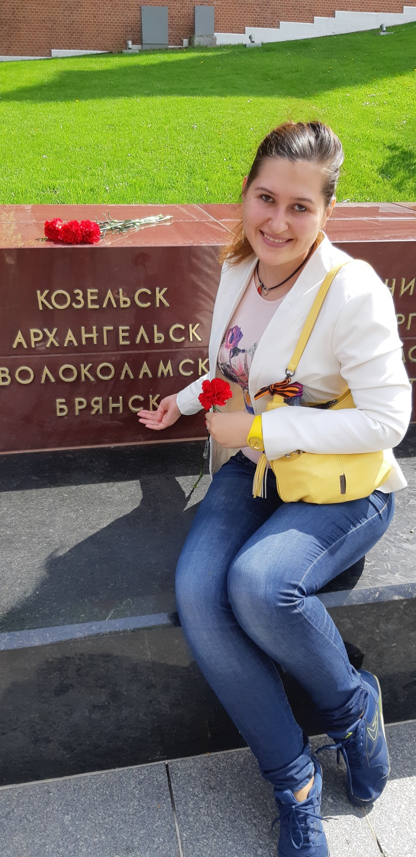
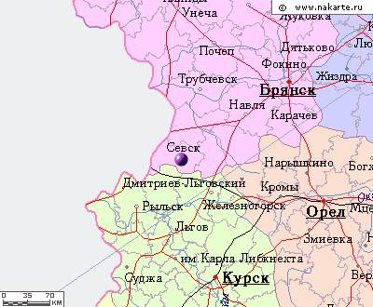

Slide 16
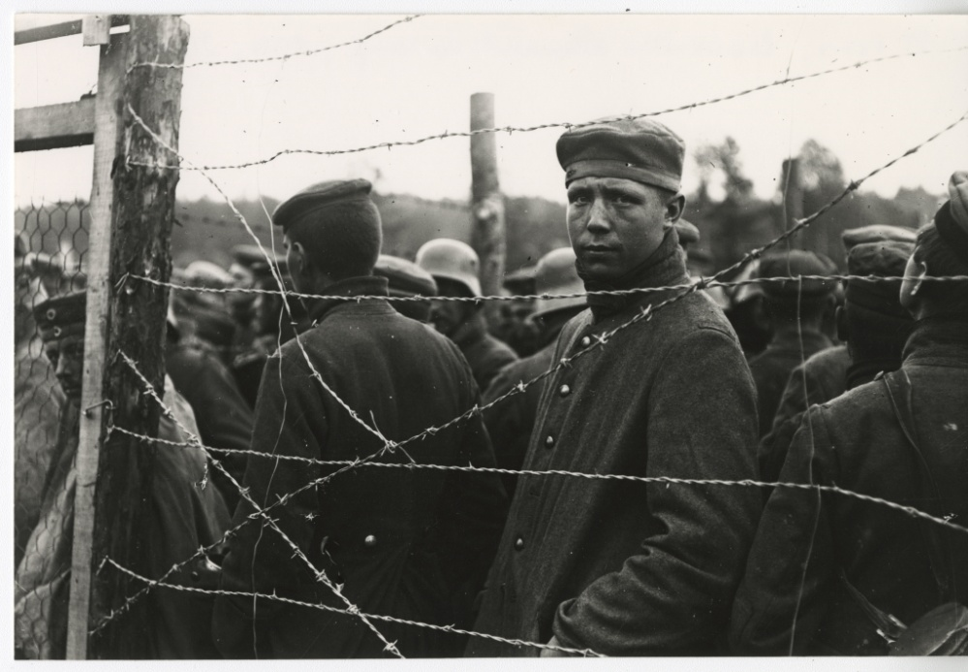
Касатиков Георгий Федотович
1898 - ….
79565109
Информация из картотеки
Фамилия Касатиков
Имя Георгий
Отчество Федотович
Дата рождения/Возраст__.__.1898
Место рождения Смоленская обл., Сухиничский р-н, с. Рождественно
Воинское звание рядовой
Причина выбытия попал в плен (освобожден)
Дата выбытия 11.10.1941

Slide 17
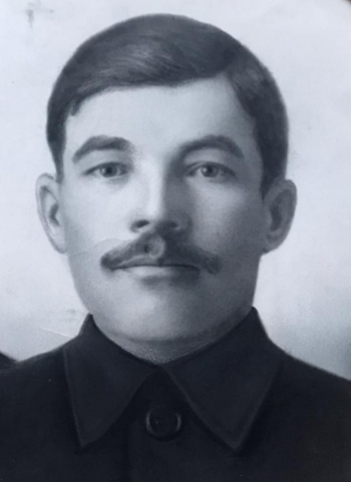
Касатиков Егор Федотович
1897-1943
Прадед, мы все благодарны тебе:
За Мир, за Победу, Свободу в стране,
За то, что в счастливое время живём,
И только счастливые песни поём.
Прадедушка был советский солдат,
Путь фронтовой удостоен наград,
Нам завещал – дух боевой.
Прадедушка наш- мы гордимся тобой!
76342495
Информация из документов, уточняющих потери
Место рождения Смоленская обл., Сухиничский р-н, Каменевский с/с, с. Рождественское
Дата и место призыва Бауманский РВК, Московская обл., г. Москва, Бауманский р-н
Последнее место службы п/п 01704-п
Воинское звание рядовой
Причина выбытия пропал без вести
Дата выбытия __.12.1943

Slide 18
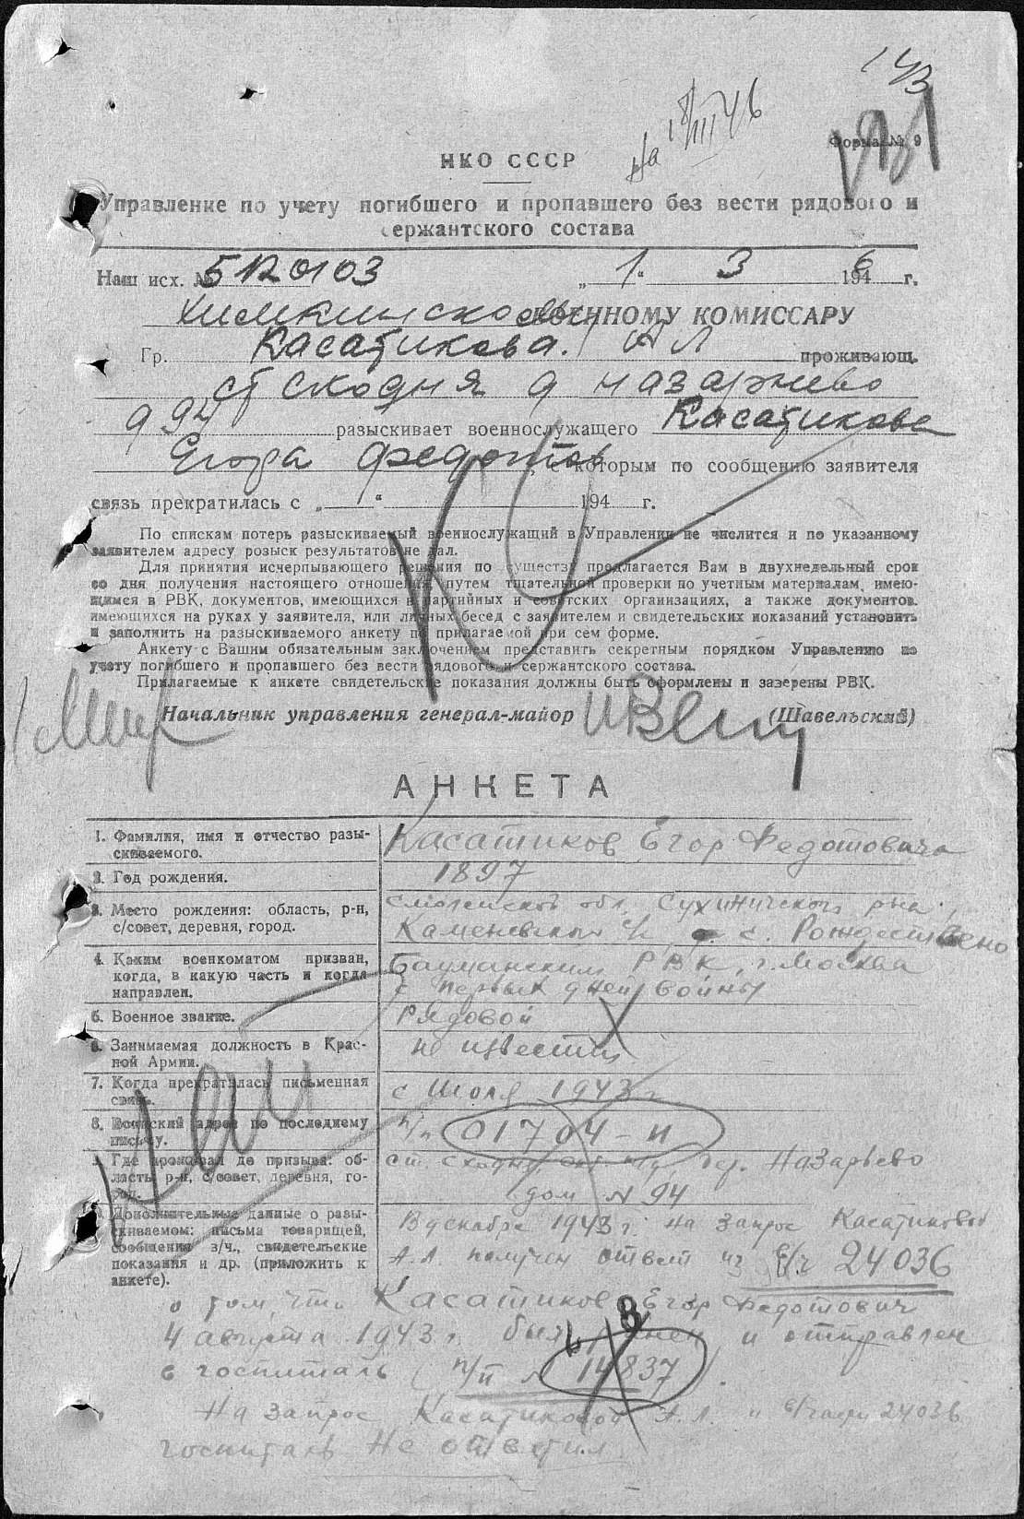
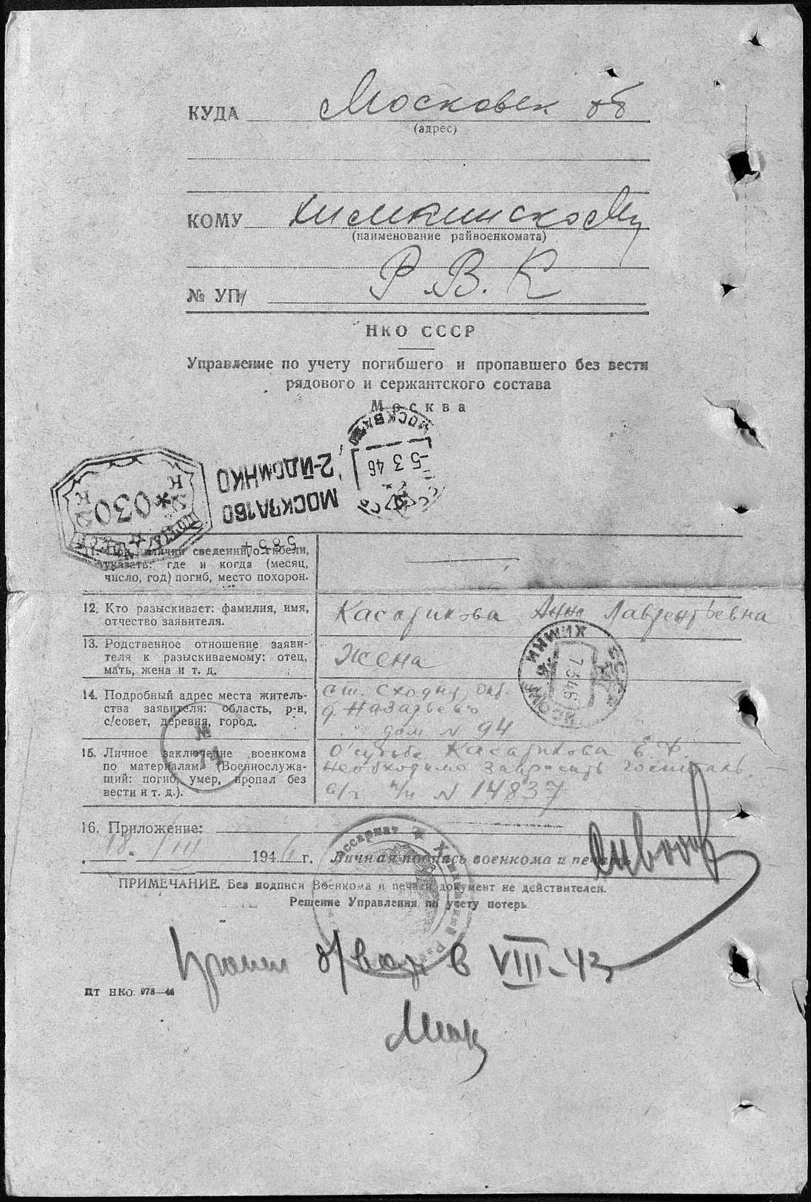

Slide 19
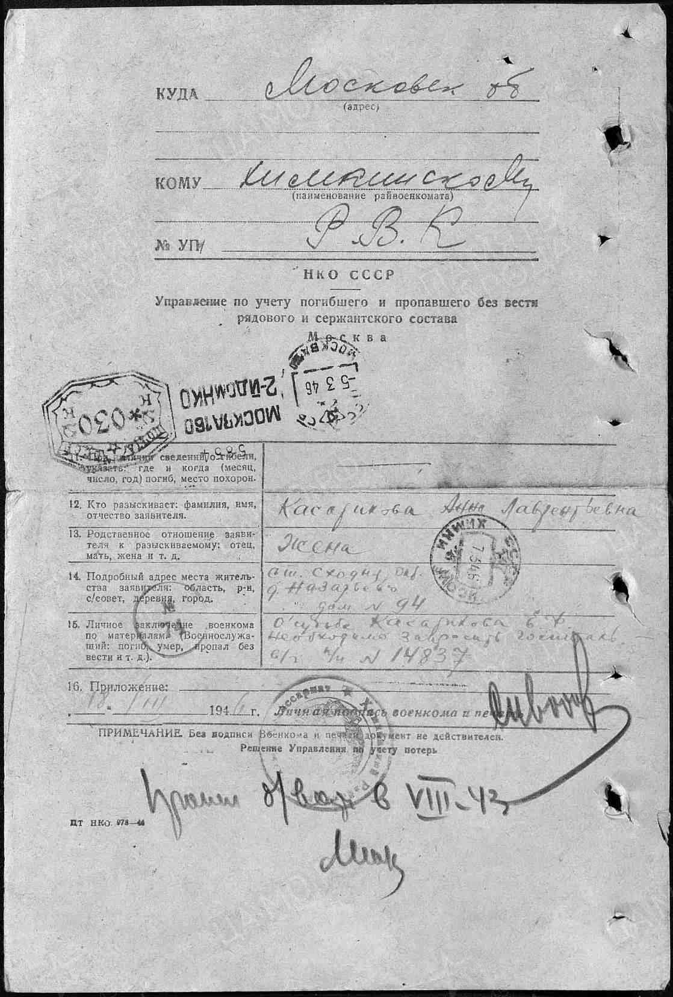
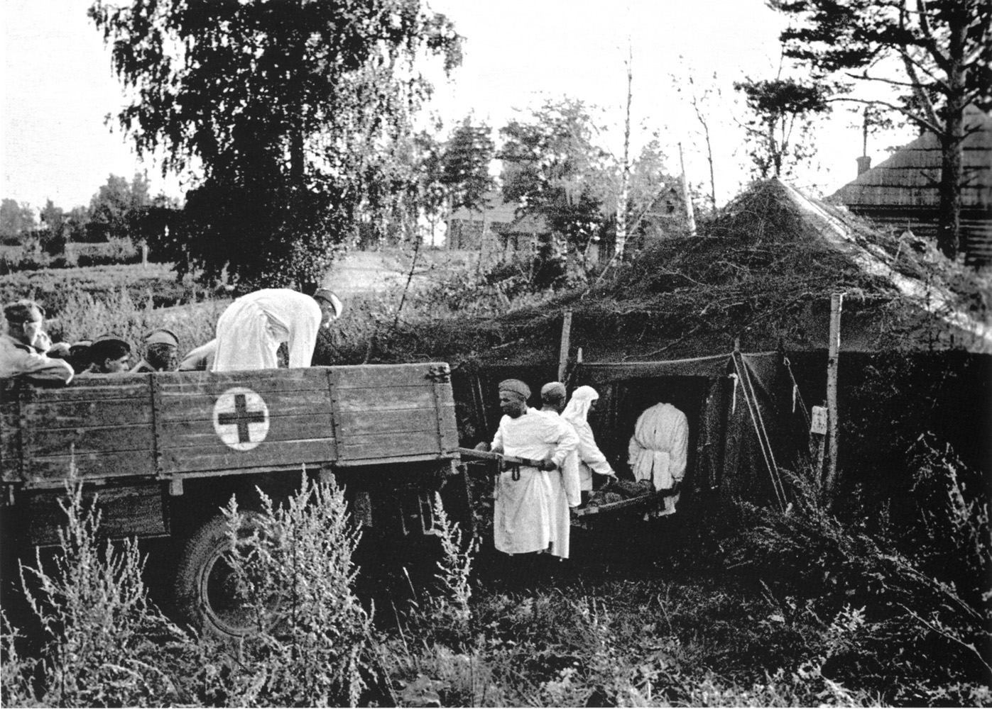
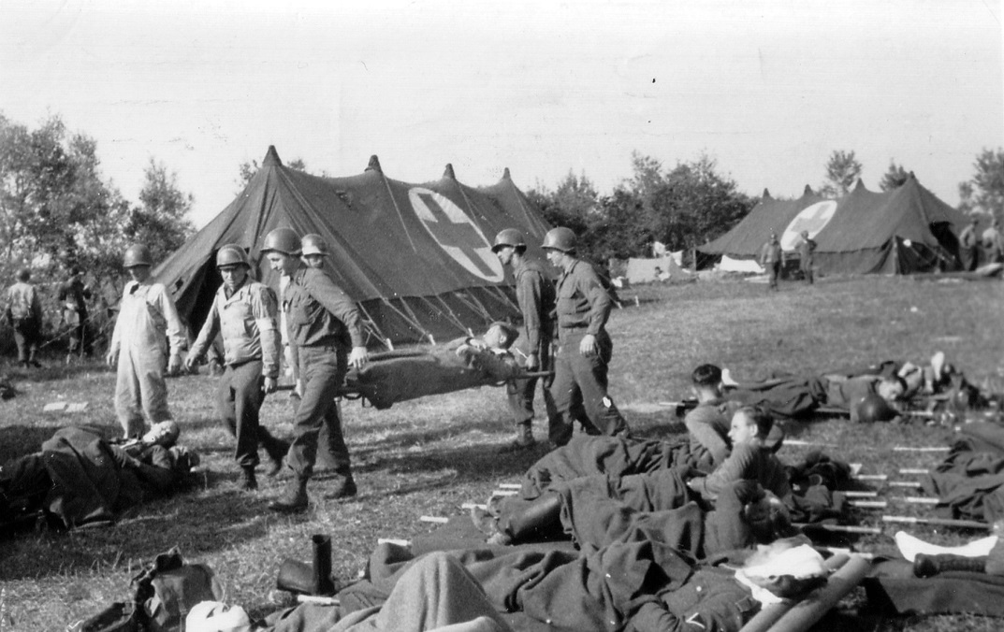
Госпиталь № 14837

Slide 20
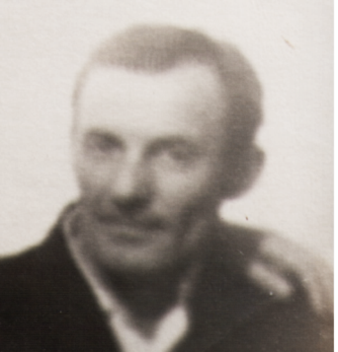

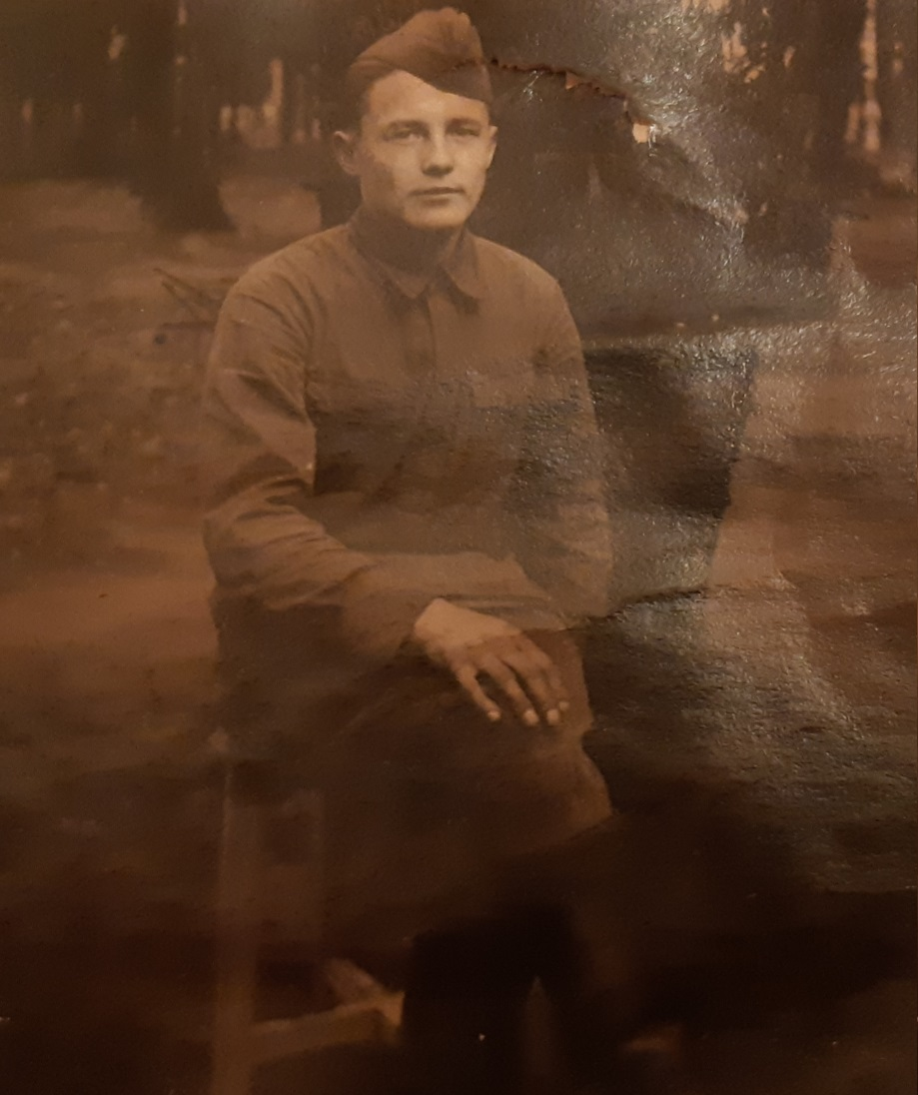
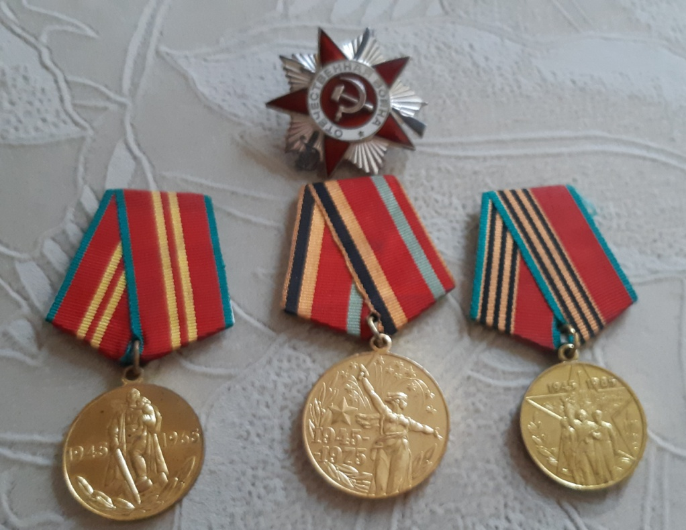
Касатиков Николай Егорович
1922-1988
Воевал на войне. Одна нога была короче другой
на 8 см.
Похоронен:
Адрес: 142070 Московская обл., Домодедовский р-н, п/о Чурилково, дер. Истомиха

Slide 21
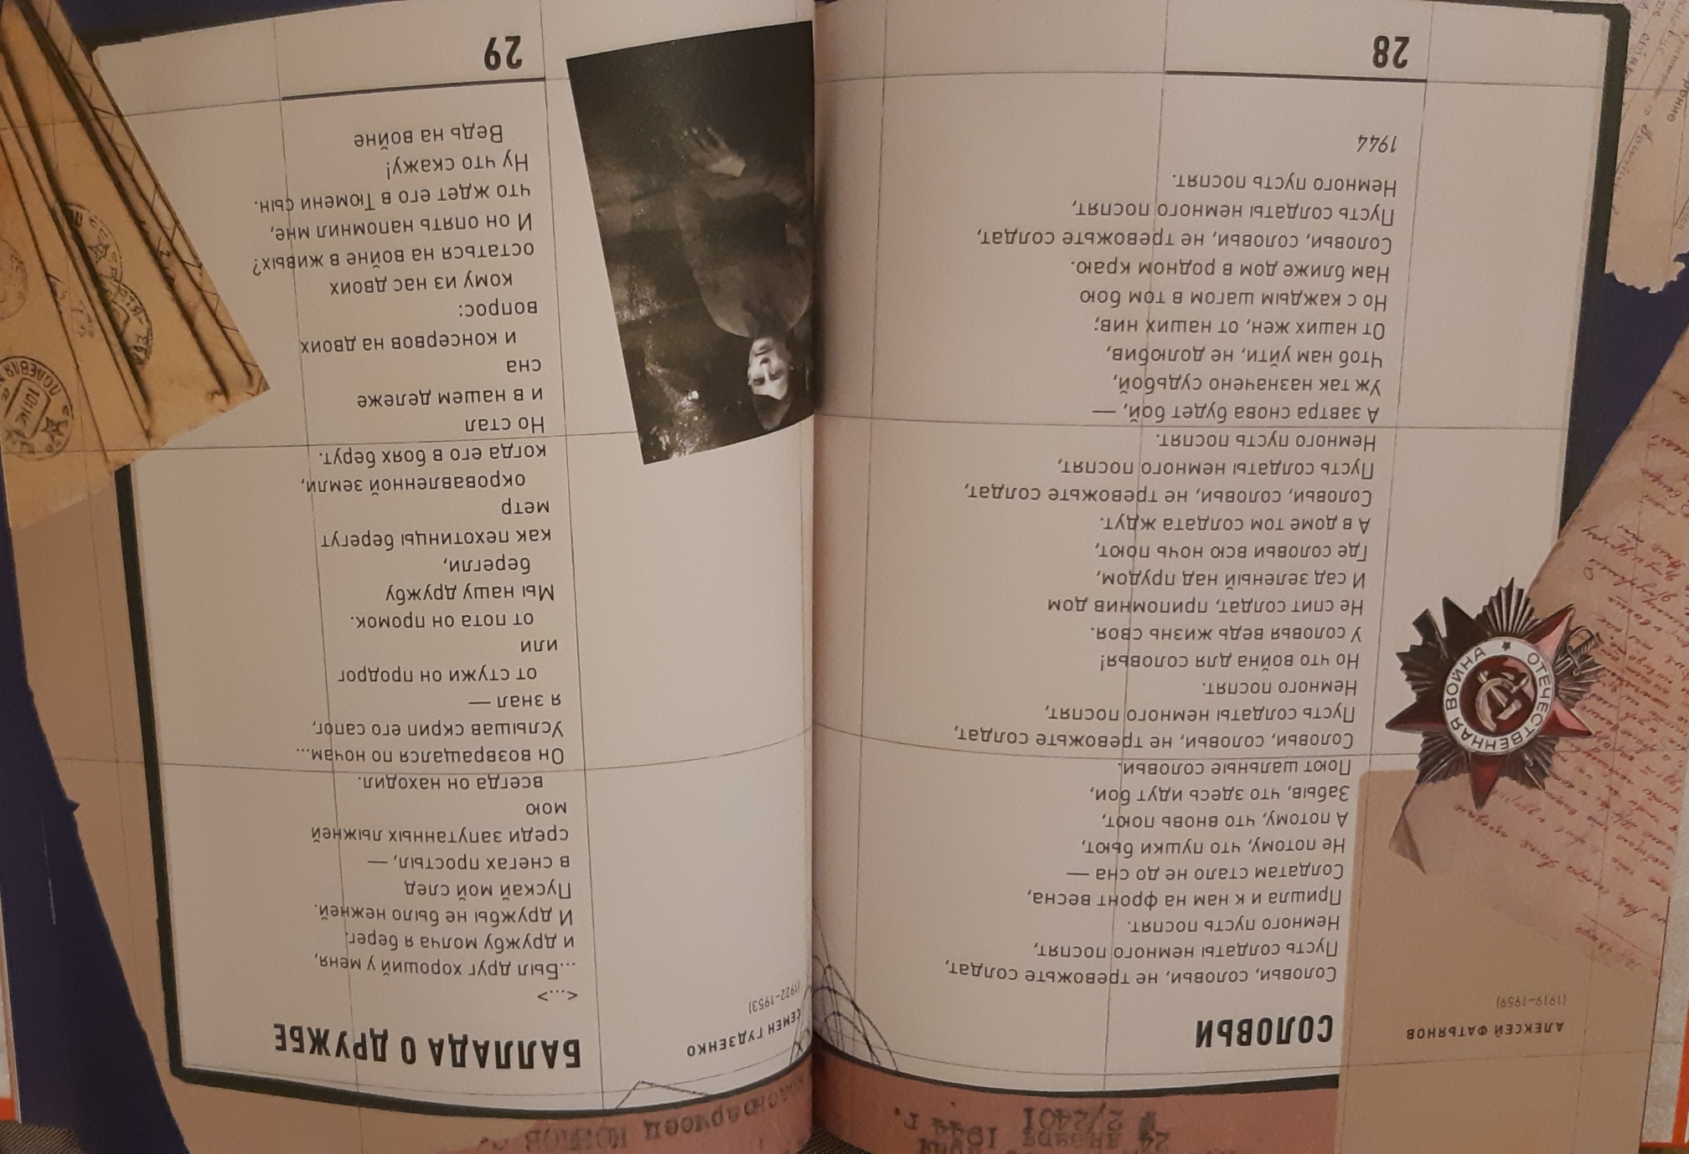

Slide 22
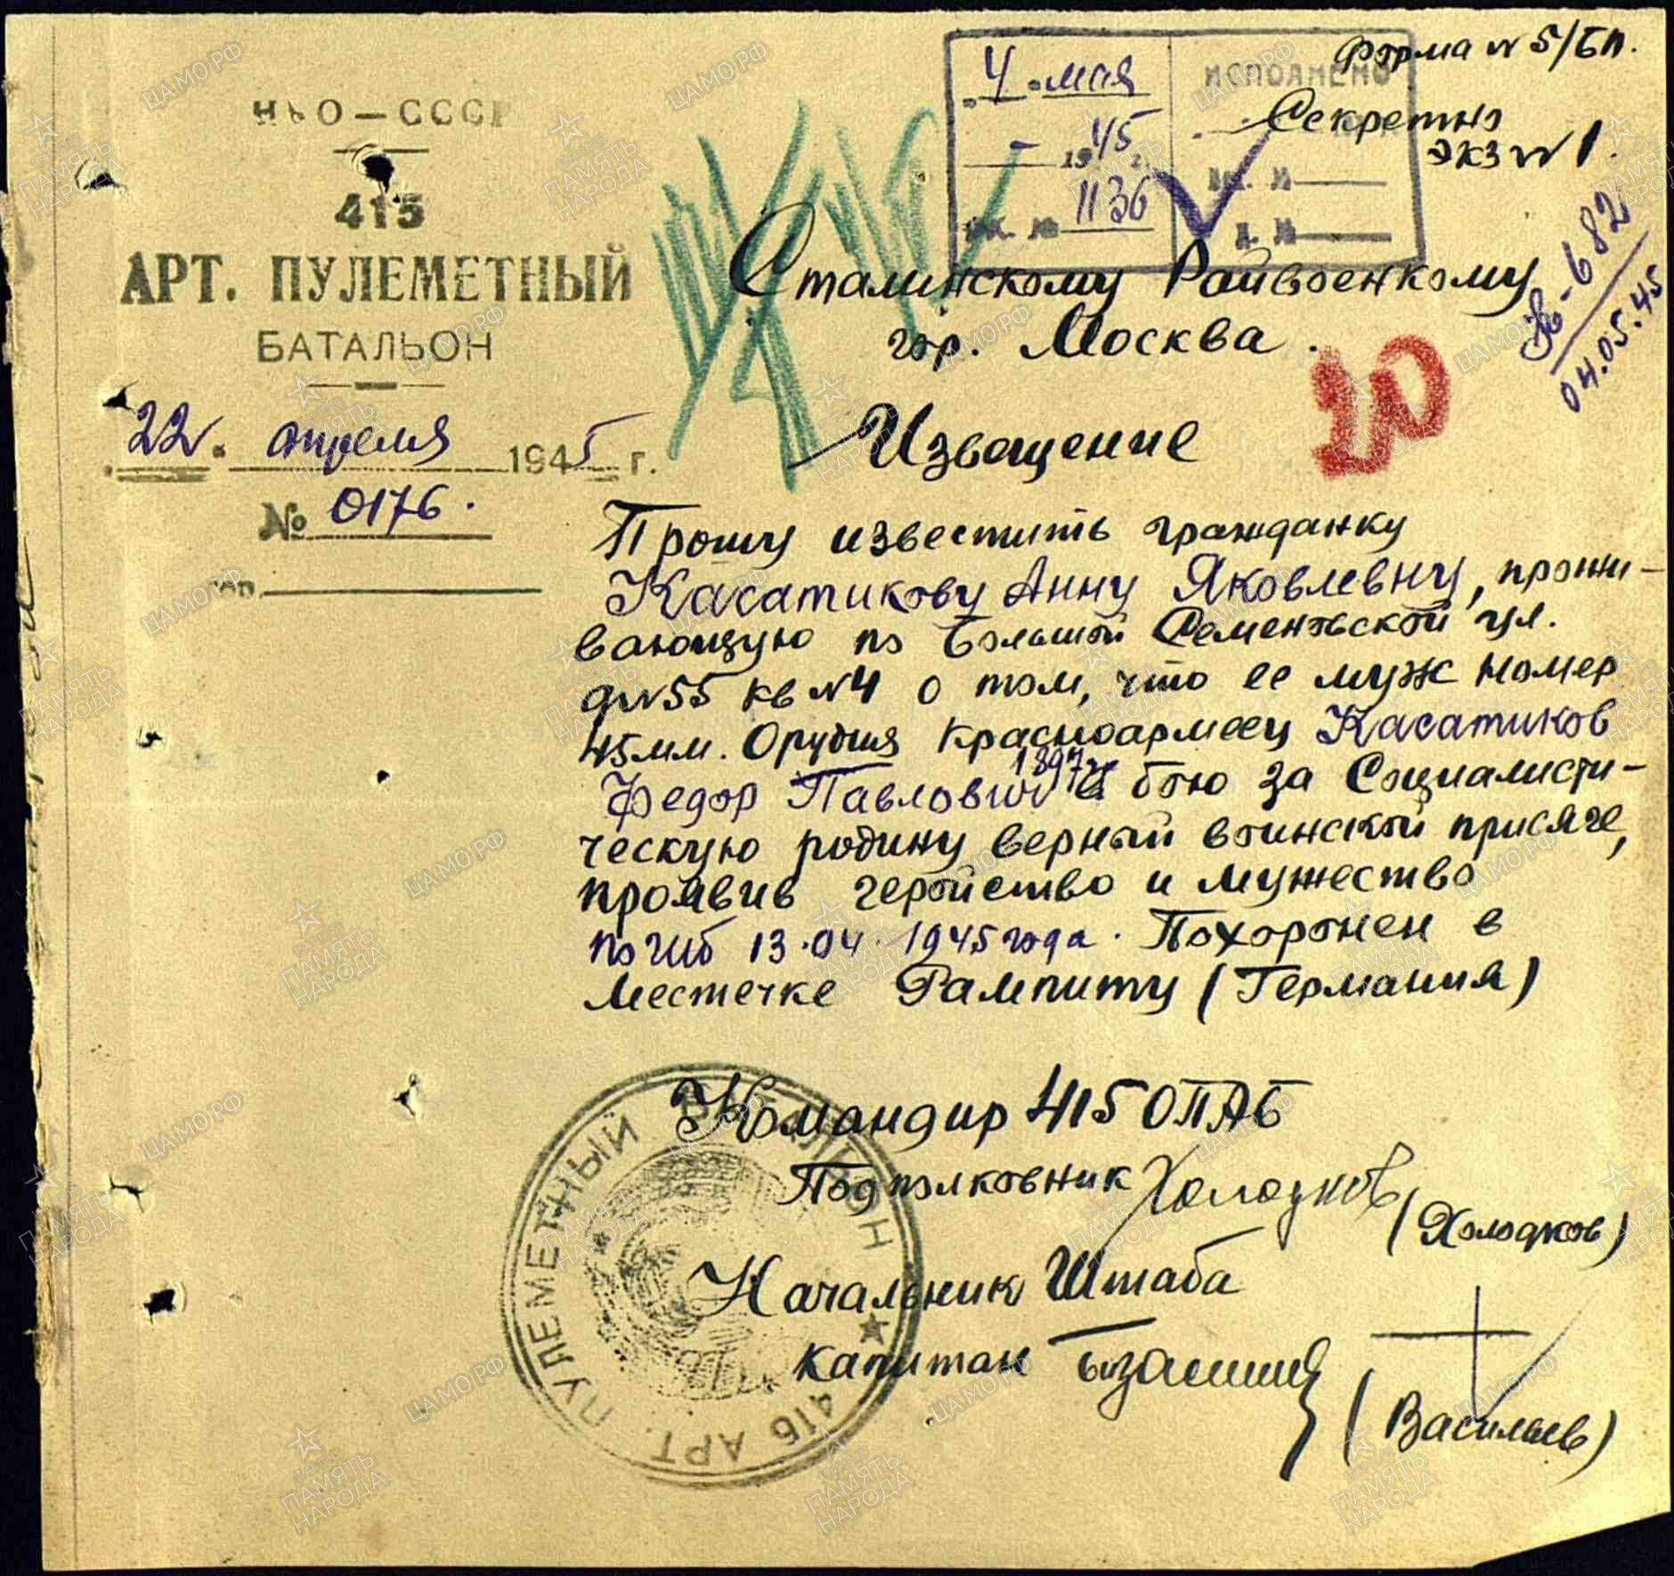
Касатиков Фёдор Павлович
1897-1945
Молчалив солдат и печален
Он уходит, в чужие дали
Избавлять мир от темных пятен
Его воля прочнее стали.
Он бросался на танк с гранатой
Когда сотни бойцов отступали
Он окопы, копал лопатой
Получал ордена и медали.
Не страшна ему немецкая мина
Воды рек и пожаров пламя
Он прошел от Москвы до Берлина
Водрузил над Рейхстагом знамя.

Slide 23
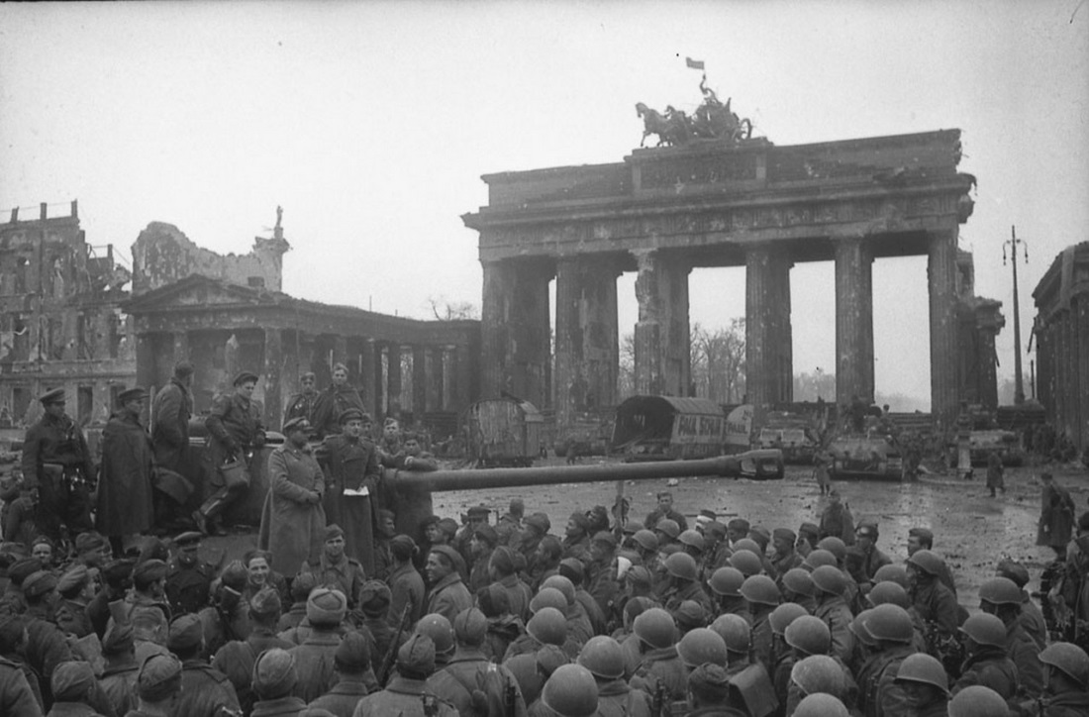
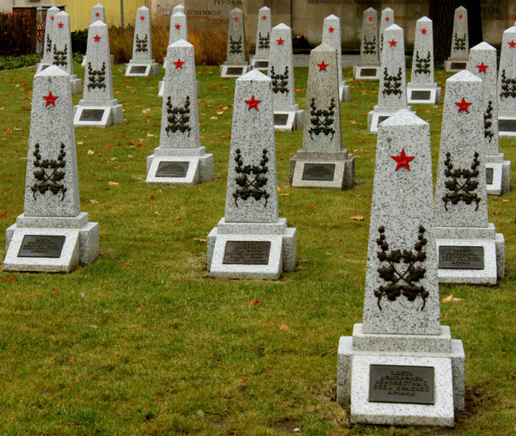
4731417
Информация из донесения о безвозвратных потерях
Фамилия Касатиков
Имя Федор
Отчество Павлович
Дата рождения/Возраст __.__.1897
Место рождения Смоленская обл., Сухиничский р-н, с. Рождествено
Дата и место призыва Сталинский РВК, Московская обл., г. Москва, Сталинский р-н
Последнее место службы 1 БелФ 415 опаб
Воинское звание красноармеец
Причина выбытия убит
Дата выбытия 13.04.1945
Первичное место захоронения Германия, Бранденбург, м. Рампитц

Slide 24
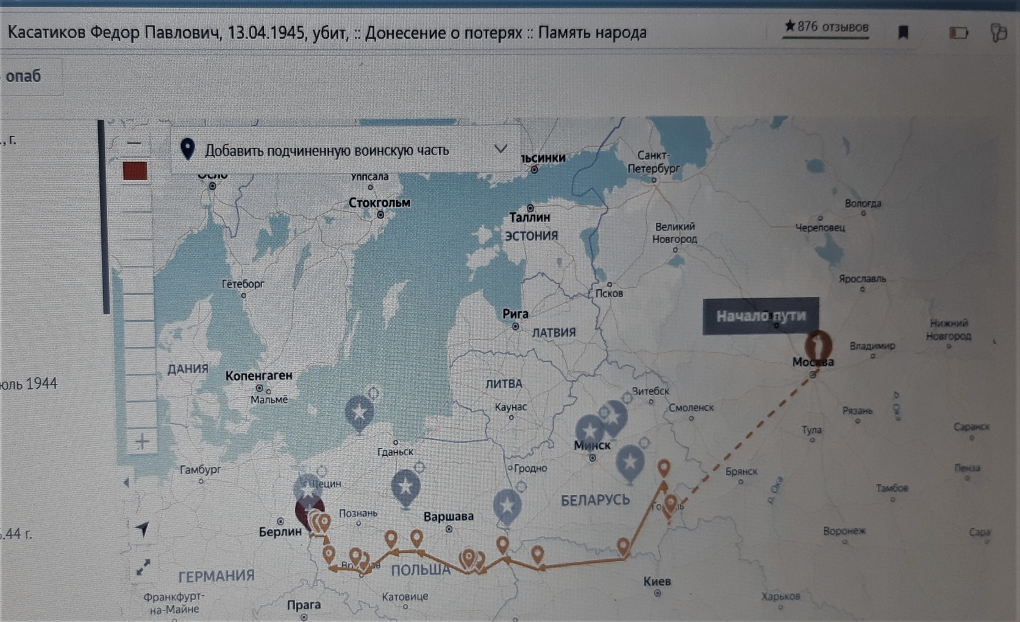
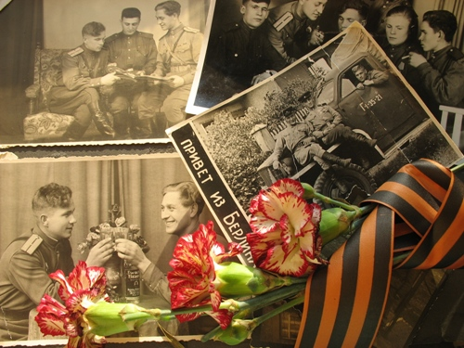
Путь Касатикова Фёдра Павловича

Slide 25
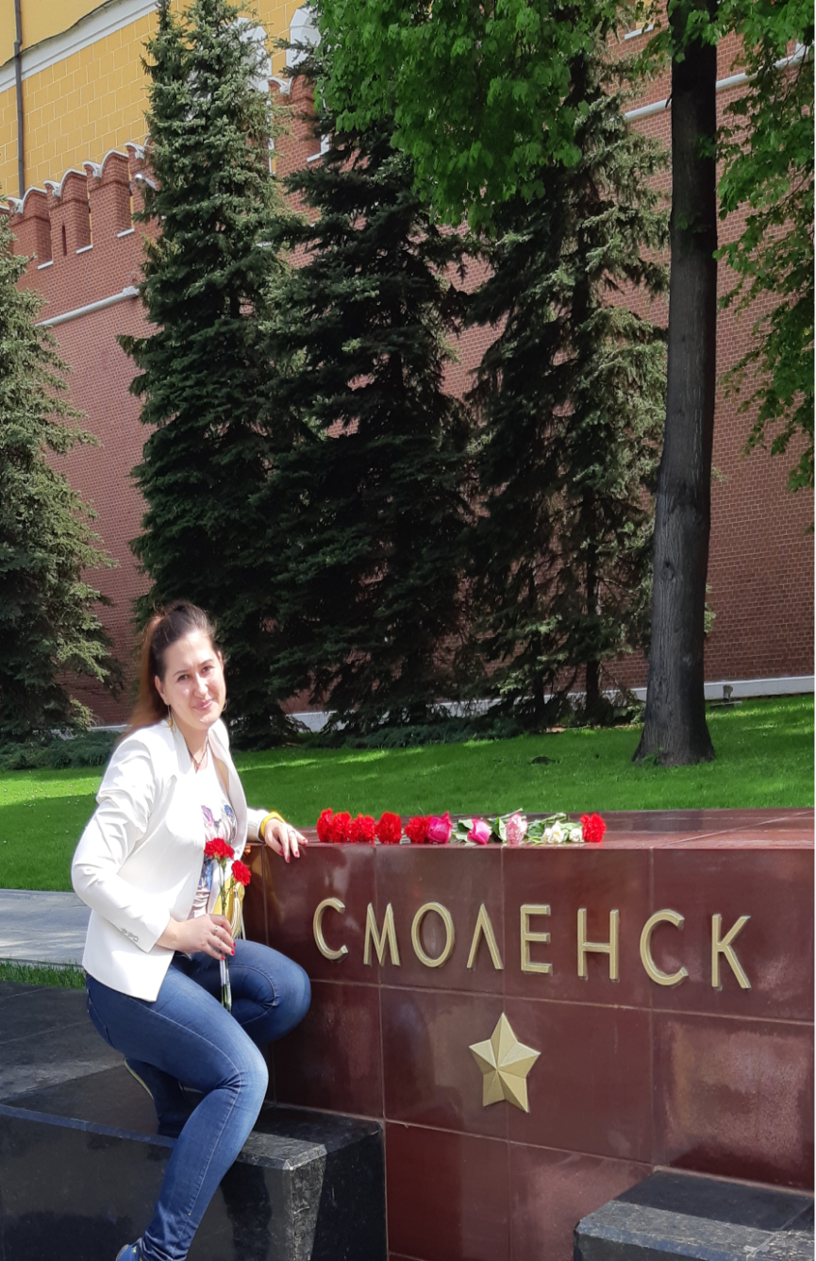

Касатиков Николай Егорович 23.12.1922 – 06.05.1988
Касатиков Егор Федотович 1897-1943
Касатиков Георгий Федотович 1897 -….(попал в плен )
Касатиков Фёдор Павлович 1897-13.04.1945
Вечная Вам память

Slide 26
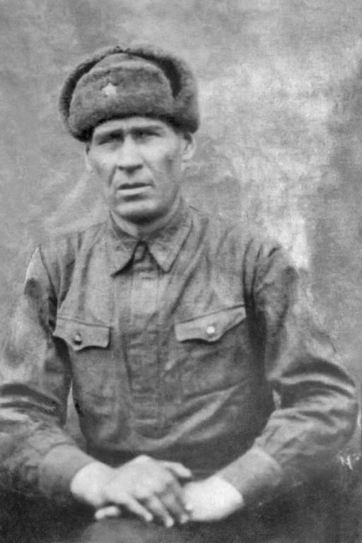

Черцов Михаил Григорьевич 1900-1942
Мой прадед сражался на страшной войне.
Наверное, он помечтал обо мне,
Мол, доля солдата страну защитить,
Ведь внукам и правнукам хочется жить дать.
Негоже детишкам родиться в плену,
Врагам не уступим родную страну.
И смело шагая в решительный бой
Совсем не боялся прадедушка мой.
Он верил, хоть пули свистят у виска,
Победа за нами, победа близка.
И прав оказался отважный герой,
Его фотография рядом со мной.
«Спасибо, дедуля, - шепчу я ему, -
За то, что не отдал меня никому».

Slide 27
89528448
Информация из списков захоронения
Фамилия Черцов
Имя Михаил
Отчество Григорьевич
Дата рождения/Возраст__.__.1900
Воинское звание рядовой
Дата смерти 03.09.1942
Страна захоронения Россия
Регион захоронения Орловская обл.
Место захоронения Ливенский р-н, с. Коротыш, пер. Куликовский, 9

Slide 28
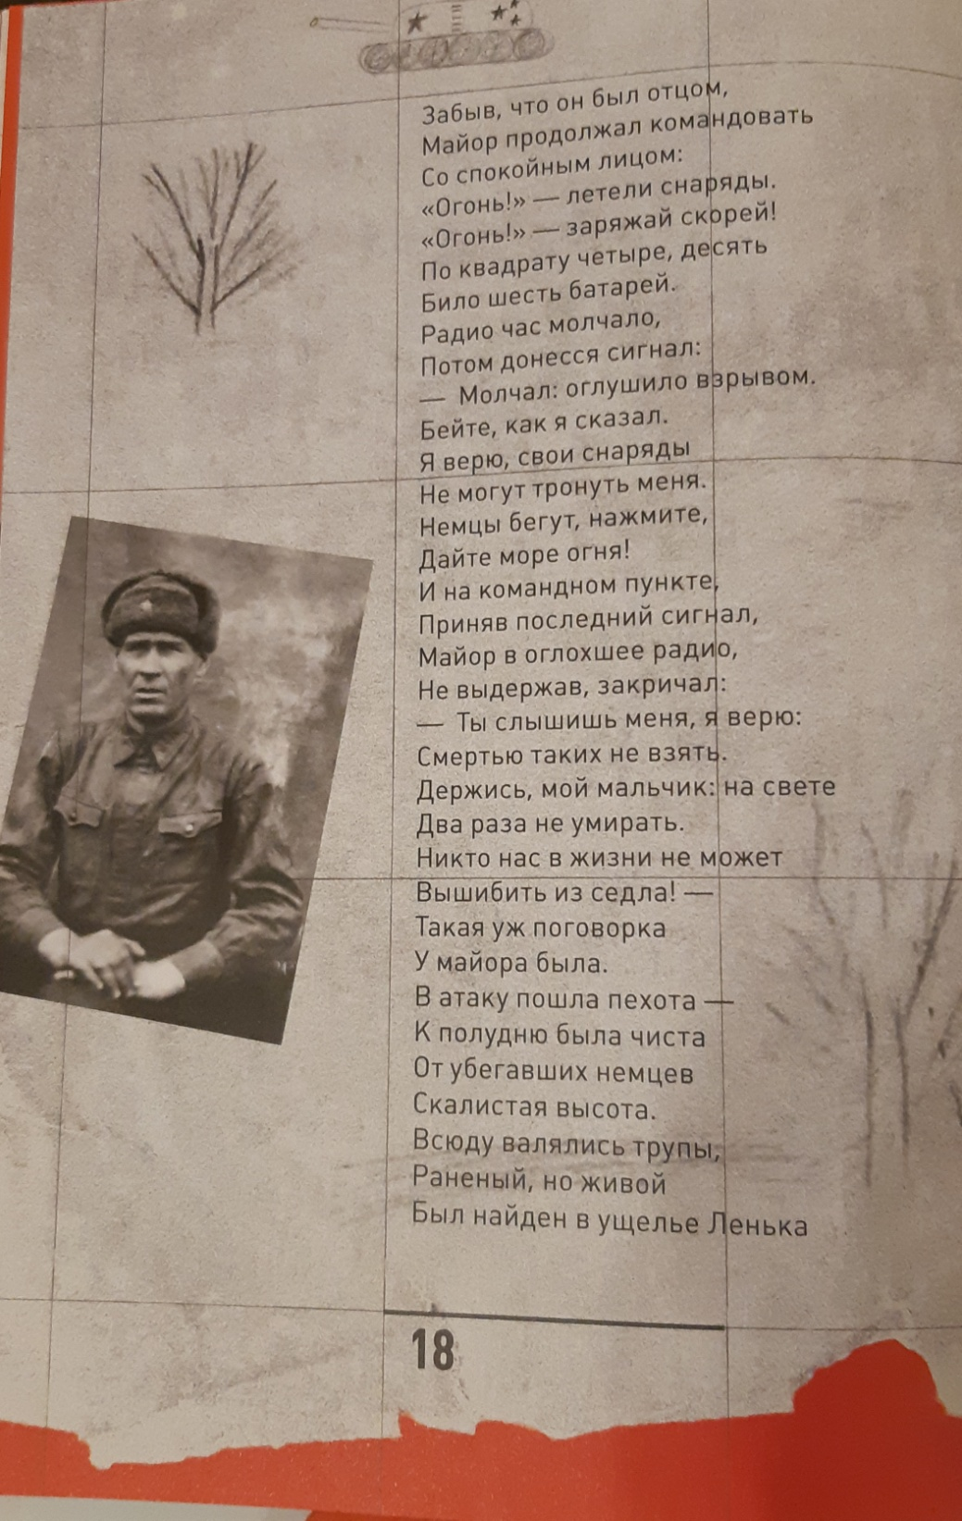



Slide 29
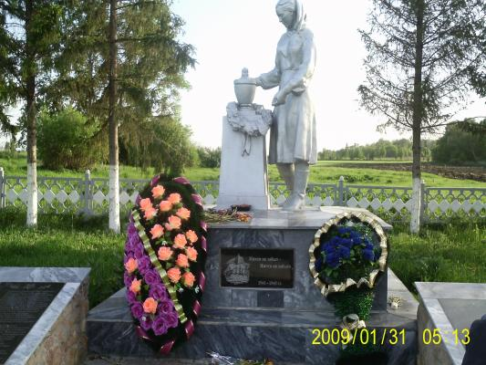
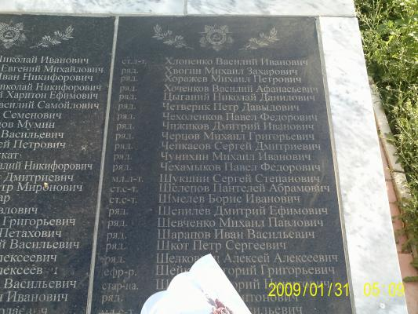
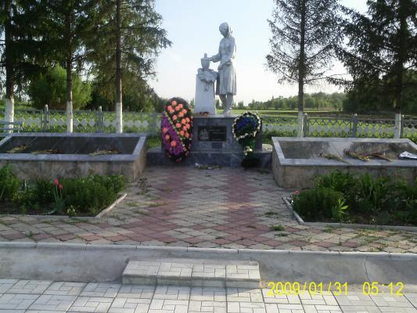
Ливенский р-н, с. Коротыш, пер. Куликовский, 9

Slide 30
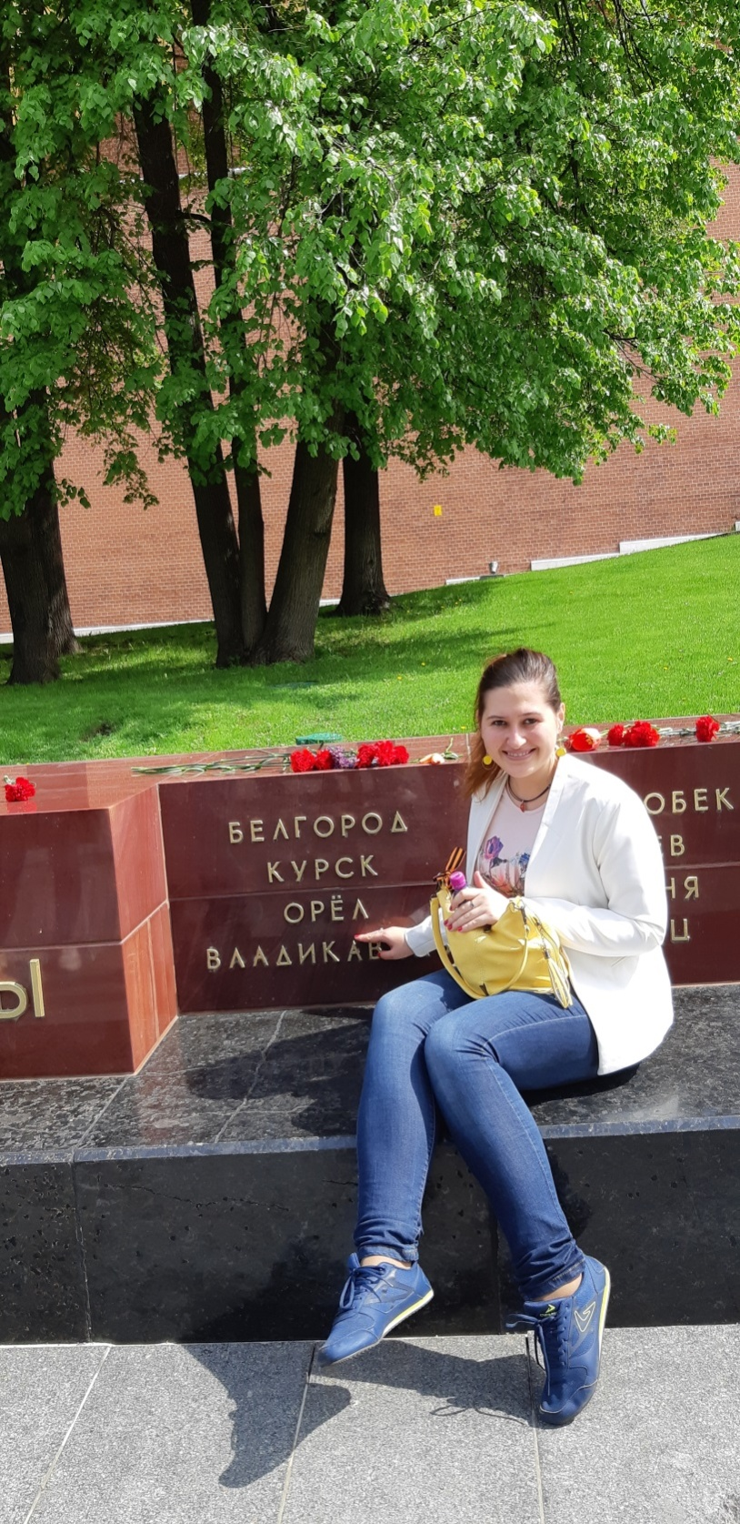
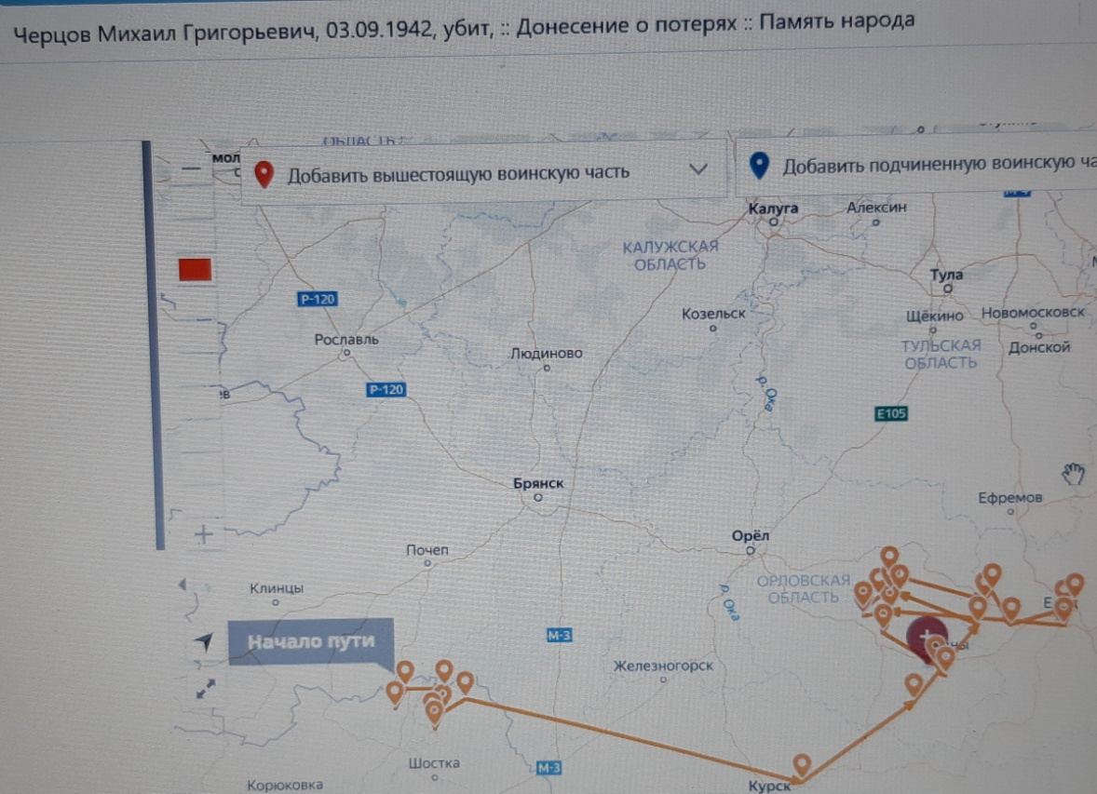
Орёл – старинный русский город
На перекрёстке дней, дорог.
Познал он всё: и смерть, и голод,
Был от разрухи недалёк.
В войну фашисты город взяли,
Разрушив там всё, что могли.
А сколько женщин в плен угнали?
Орлу обиду нанесли....
Недолго пир кровавый длился
И в сорок третьем был салют,
От пут Орёл освободился
И создал неземной уют.
Память прадеду
Черцову Михаилу Григорьевичу
Путь Черцова Михаила Григорьевича

Slide 31
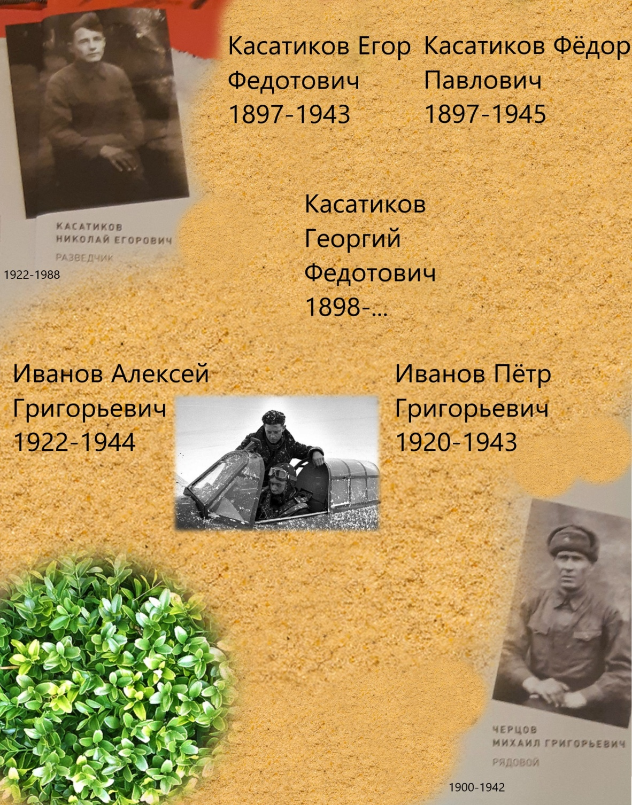

Вы мои Герои
Спасибо
Вам
За Победу

